Slide 1
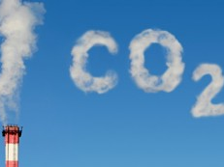
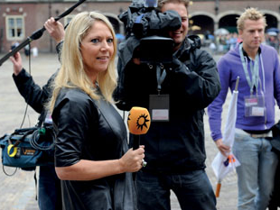

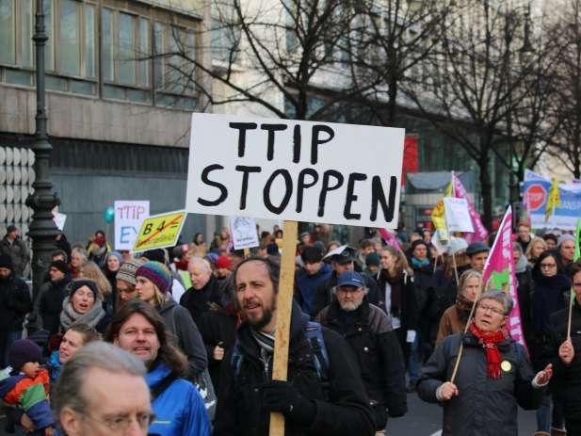
1.4 Hoe onderzoek je de samenleving? Uitleg PO1

Slide 2


Maatschappelijk probleem
Vier kenmerken:
Veel mensen hebben last van het probleem.
Er zijn verschillende meningen over de oorzaak en de oplossing.
Het probleem krijgt veel aandacht in de media.
De politiek moet zich met het probleem bemoeien.

Slide 3
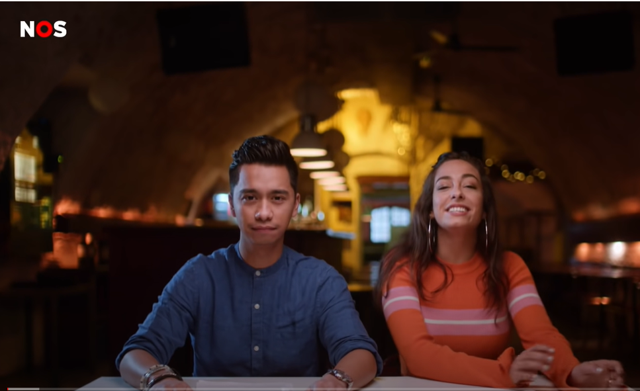
Video-opdracht
https://www.youtube.com/watch?v=dV0fczmIJts
2:35
Leg aan de hand van de vier kenmerken uit dat uitgaansgeweld een maatschappelijk probleem is.

Slide 4
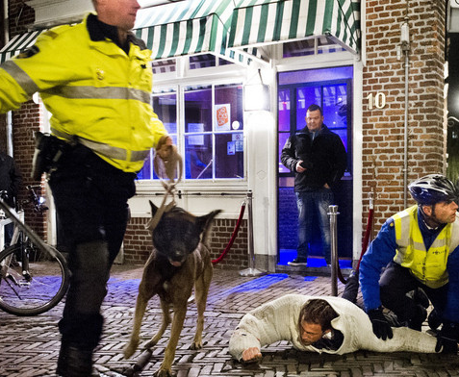
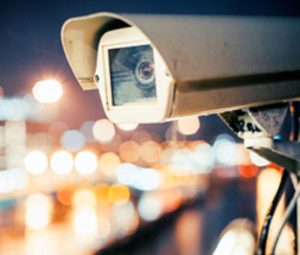
Uitgaansgeweld
We gaan het maatschappelijke probleem uitgaansgeweld onderzoeken, aan de hand van de vier kenmerken van een maatschappelijk probleem.

Slide 5
Er zijn grote groepen bij betrokken
Er hebben veel mensen last van het probleem of vinden dat het niet goed geregeld is:
Wie? | Welk belang?
Uitgaanspubliek | Een veilige omgeving waar ze kunnen uitgaan.
Horecabedrijven | Een veilige plek voor hun gasten. Zoveel mogelijk (alcoholische) drankjes verkopen. Goed imago
Politie | Orde en rust.
De Burgemeester | Geen overlast, een goede naam voor de gemeente.
Buurtbewoners. | Weinig geluidsoverlast en een veilige buurt.

Slide 6
Verschillende meningen
Welke meningen zijn er over de oplossing van het probleem?
“Er moet meer politie-inzet in horecagebieden komen.”
“De straffen voor daders moeten flink omhoog.”
“Café’s moeten strenger zijn bij het schenken van alcohol aan mensen die te veel hebben gedronken.”
“De overheid moet een campagne starten om het probleem tegen te gaan.”
“De openingstijden voor de horeca moeten strenger worden.”

Slide 7
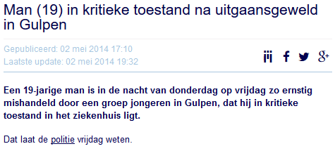


Media-aandacht
Media zoals televisie, kranten, radio en websites berichten over het probleem.

Slide 8
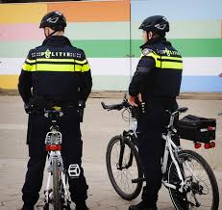


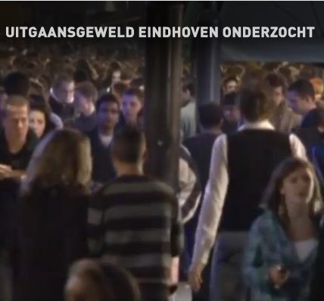

De overheid moet het probleem oplossen
Hoe kan uitgaansgeweld worden opgelost?
De overheid zet politie in om uitgaansgeweld tegen te gaan.
Door informatiecampagnes kunnen mensen bewust worden.
De alcoholleeftijd wordt verhoogd.

Slide 9

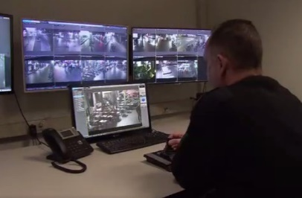
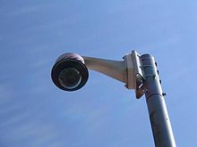
Dilemma’s
Als je een maatschappelijk probleem wilt oplossen krijg je vaak te maken met dilemma’s.
Dilemma
Een lastige keuze tussen twee dingen die
allebei voordelen of juist nadelen hebben.
Bijvoorbeeld: Mag de overheid in alle gebieden waar overlast kan plaatsvinden videocamera’s ophangen voor de veiligheid?
Keuze 1: Ja, dat zorgt voor meer veiligheid op straat.
Keuze 2: Nee, dat kost veel geld en tast de privacy van burgers aan.

Slide 10
Je mening vormen
Wat heb je nodig voor een goede mening?
Je moet de feiten kennen. Feiten kun je:
  controleren
  bewijzen
Je moet het probleem van verschillende kanten kunnen bekijken.
Je hebt argumenten nodig: redenen die aangeven dat jouw mening goed is.

Slide 11
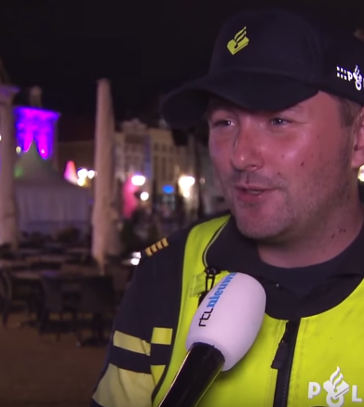

Video-opdracht
 | Vragen
Feiten kennen | Met welk doel wordt de bodycam gebruikt? Wanneer wordt de bodycam gebruikt?
Verschillende kanten | Wat vinden de uitgaande jongeren van de bodycam? Welk belang hebben ouders bij het gebruik van de bodycam? Welke belangen heeft de politie bij de bodycam?
Argumenten | Wat vind je belangrijker, privacy of veiligheid? Zijn er andere voor- of nadelen die de bodycam heeft?
https://www.youtube.com/watch?v=X2v-NCWics4
00:01:53

